Slide 1
第一周创新实践汇报
成员：陈张杰，王宇航，叶成伟

Slide 2
创新实践方向
延续上学期方向：八叉树点云压缩
本学期任务方向：
进一步完善点云压缩算法，包括压缩率和速度两方面
基于八叉树的颜色属性压缩
解决内存泄露和误差问题
提供test
通过OpenCV的持续集成

Slide 3
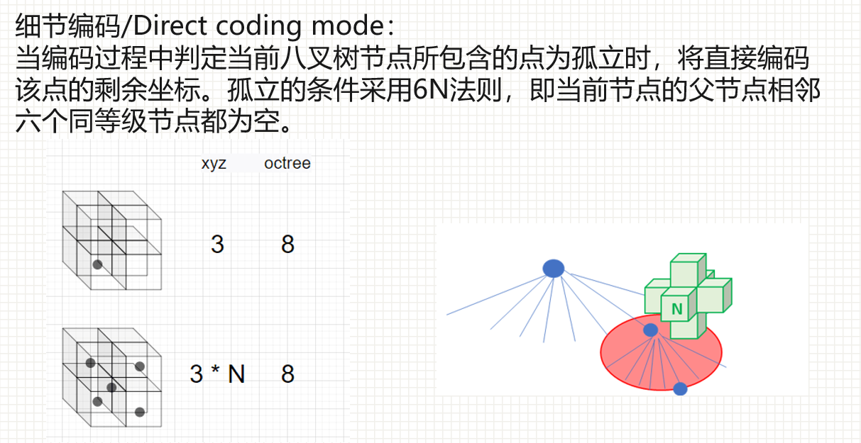
完善几何属性压缩

Slide 4
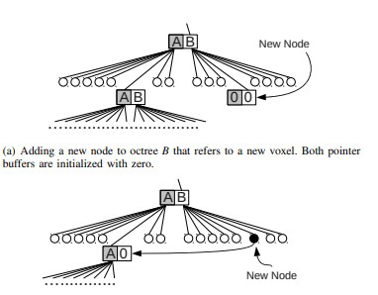
针对动态点云：双缓冲八叉树

Slide 5
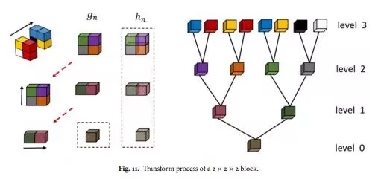
颜色属性编码

Slide 6
